Slide 1
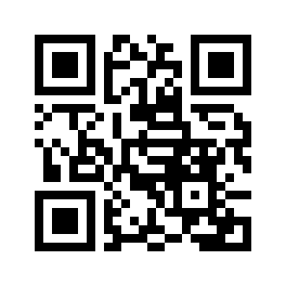
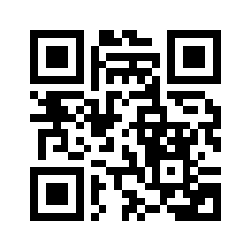
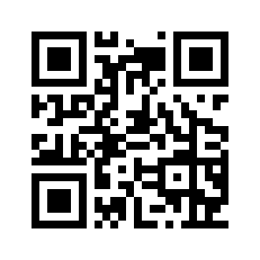
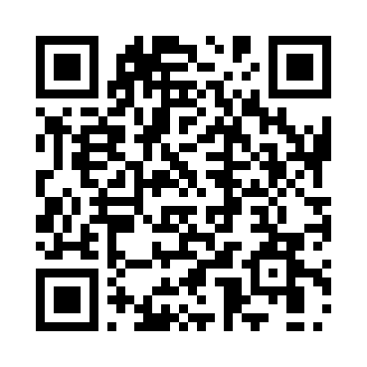
Как узнать кадастровую стоимость объекта недвижимости
КАДАСТРОВАЯ СТОИМОСТЬ КАЖДОГО ОБЪЕКТА НЕДВИЖИМОСТИ РАЗМЕЩЕНА В ОТКРЫТОМ ДОСТУПЕ НА ОФИЦИАЛЬНОМ САЙТЕ РОСРЕЕСТРА
С помощью электронного сервиса Росреестра
https://rosreestr-info.ru/
Онлайн сервис заказа выписки из
ЕГРН и проверки недвижимости
https://rosreestr.net/
С помощью сервиса «Публичной кадастровой карты»
https://maps-rosreestr.ru/
На официальном сайте департамента имущественных отношений Краснодарского края
https://diok.krasnodar.ru
Через МФЦ - в форме кадастровой выписки из Государственного кадастра недвижимости по запросу заинтересованного лица
Кадастровая стоимость –
стоимость объекта недвижимости (дом, квартира,
земельный участок и т.д), сведения о которой внесены в государственный кадастр недвижимости. Кадастровая стоимость устанавливается на основании кадастровой оценки независимыми оценщиками.

Slide 2
Как оспорить кадастровую стоимость объекта недвижимости
Кадастровая стоимость - стоимость объекта недвижимости, определенная в порядке, предусмотренном Федеральным законом от 3 июля 2016 г. N 237-ФЗ "О государственной кадастровой оценке"
Основания для пересмотра кадастровой стоимости
недостоверность сведений об объекте недвижимости, использованных при определении его кадастровой стоимости;
установление в отношении объекта недвижимости его рыночной стоимости на дату, по состоянию на которую установлена его кадастровая стоимость.
Куда обращаться для пересмотра кадастровой стоимости
в комиссию по рассмотрению споров о результатах определения кадастровой стоимости (в Краснодарском крае - комиссию по рассмотрению споров о результатах определения кадастровой стоимости при Управлении Росреестра по Краснодарскому краю);
в суд.
Для обращения в суд предварительное обращение в комиссию не является обязательным
Заявление об оспаривании может быть подано в комиссию путем его направления в уполномоченный орган или многофункциональный центр лично, почтовым отправлением или с использованием информационно-телекоммуникационных сетей общего пользования, в том числе сети «Интернет», включая портал государственных и муниципальных услуг

